Slide 1
Новосибирская область
Муниципальное казёное дошкольное образовательное
учреждение Быструхинский детский сад «Колосок»
Кочковского района Новосибирской области Быструха
Методическая разработка
по теме:
Великая Отечественная война
Воспитателя I квалификационной категории
Огородник Лилии Юрьевны
2024

Slide 2
Актуальность
В Федеральном государственном образовательном стандарте дошкольного образования (ФГОС ДО) приобщение детей к социокультурным нормам, традициям семьи, общества и государства, утверждено одним из ключевых принципов дошкольного образования (пункт 1.4).
Важными для воспитания патриотических чувств являются исторические знания. Победа в Великой Отечественной войне - это подвиг наших отцов, дедов, прадедов, всего нашего народа. Но пройдет еще двадцать или тридцать лет и война с ее победами и поражениями, подвиг нашего народа станут для наших детей совсем давней историей. Поэтому необходимо рассказывать детям об этом историческом событии.

Slide 3
Цель. Задачи
Цель: приобщение детей к истории России на примере исторических событий Великой Отечественной войны.
Задачи:
Воспитывать чувство патриотизма, уважительного отношения к истории Родины, к ветеранам Великой Отечественной войны.
Способствовать поддержанию семейных традиций: формировать чувство гордости за народ - освободитель, объединяя этим детей, родителей, педагогов.
Развивать познавательный интерес и формировать достоверные представления детей о героическом прошлом родной страны на примере историй своей семьи, истории малой Родины.

Slide 5
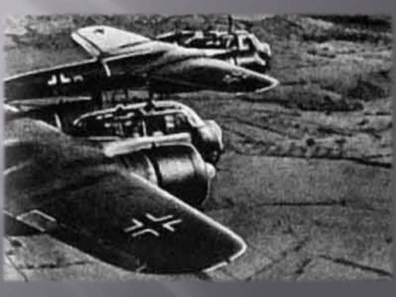
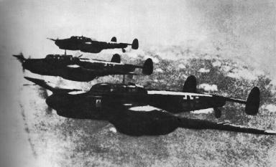
На рассвете 22 июня 1941 года, на мирные, ещё спящие города и села нашей Родины, с аэродромов поднялись в воздух немецкие самолеты с бомбами

Slide 6
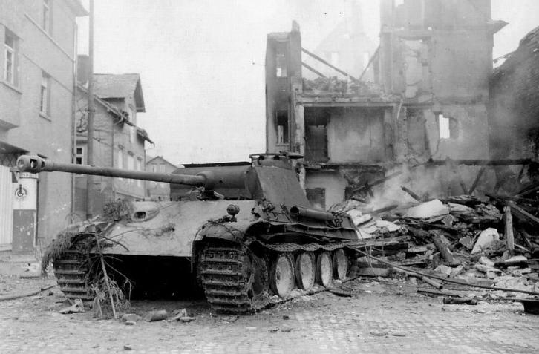
Воздух наполнился рокотом моторов, танков и грузовиков

Slide 7
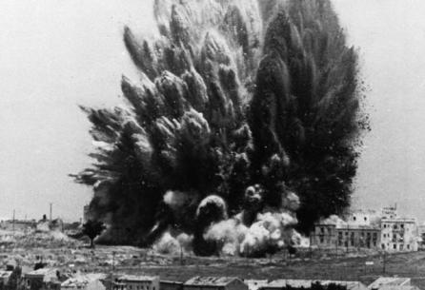
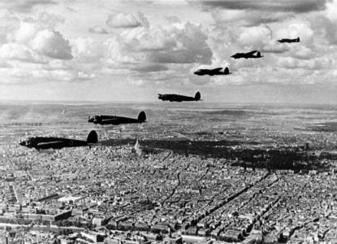
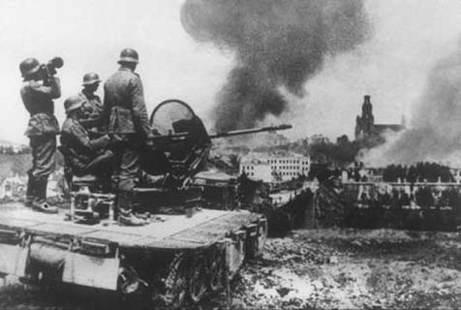
Немецко- Фашистская Германия вероломно, без объявления войны, напала на нашу страну

Slide 8
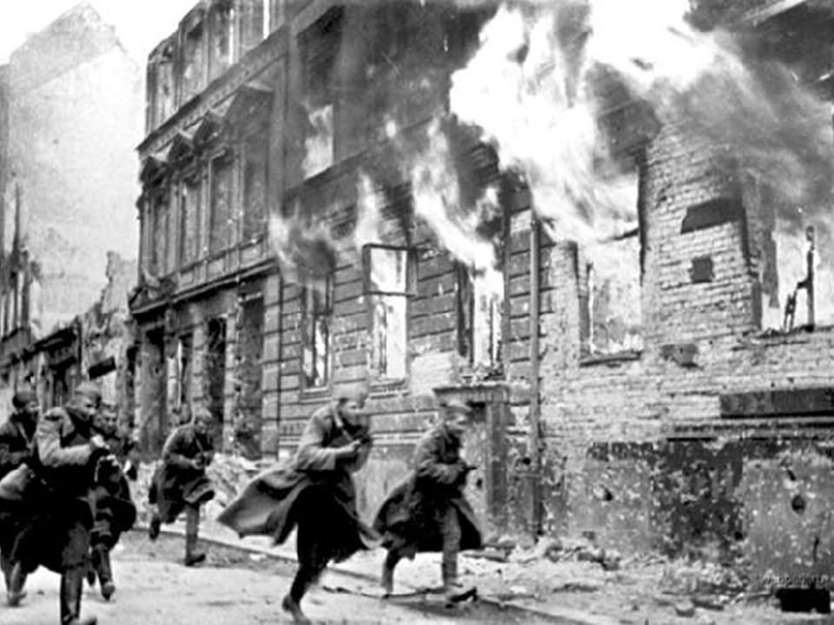
Фашистские самолеты бомбили города и порты

Slide 9
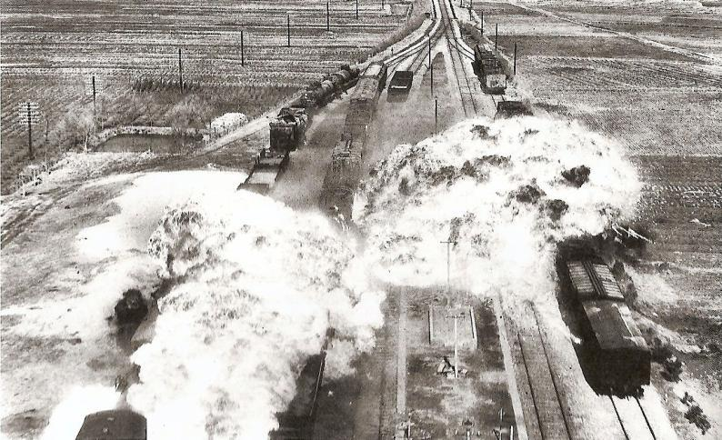
Аэродромы и железнодорожные станции

Slide 10
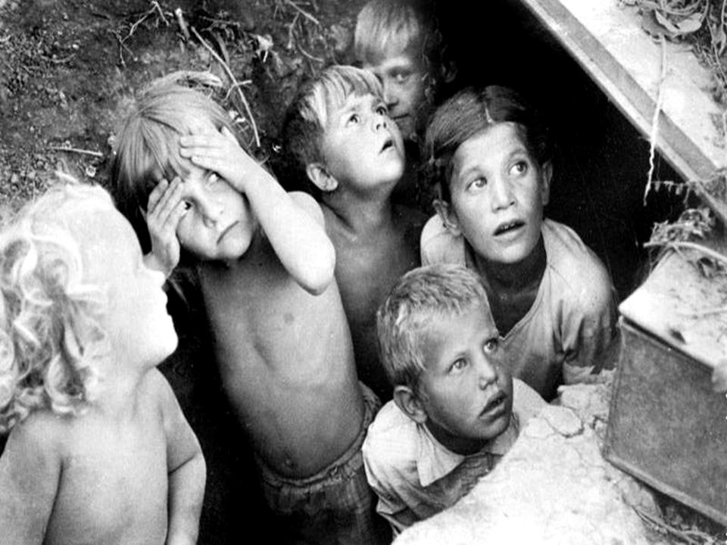
Бомбы сыпались на пионерские лагеря, детские сады

Slide 11
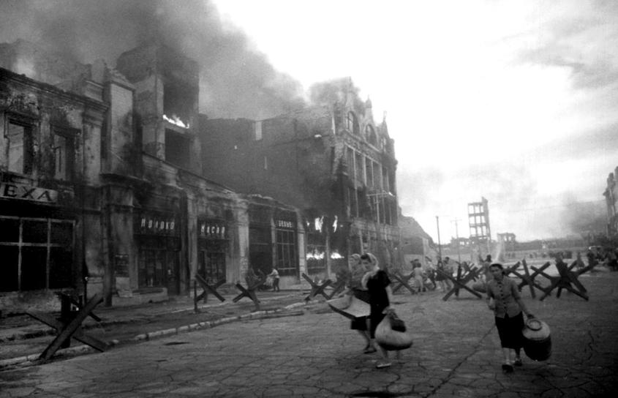
На больницы и жилые дома

Slide 12
Фашистская Германия хотела уничтожить весь народ нашей страны. В те грозные дни начала Великой Отечественной войны, словно клятва Родине, звучала песня «Священная война (муз. А. Александрова, сл. В. Лебедева- Кумача)

Slide 13
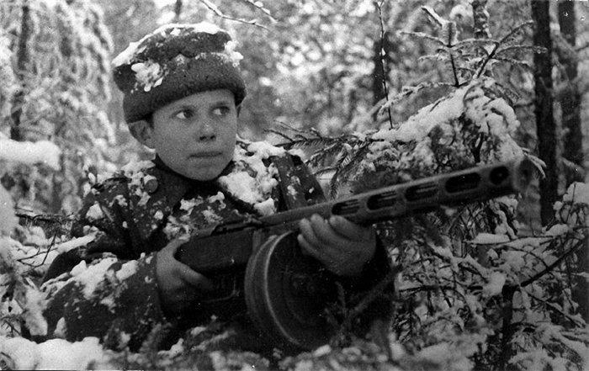
Все люди поднялись на защиту своей Родины. На фронт шли не только воины нашей армии, но даже дети нередко убегали из дома, чтобы воевать с фашистами

Slide 14
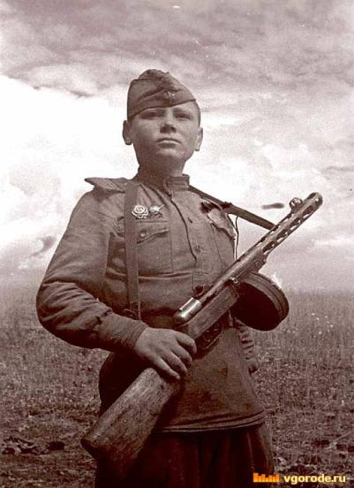
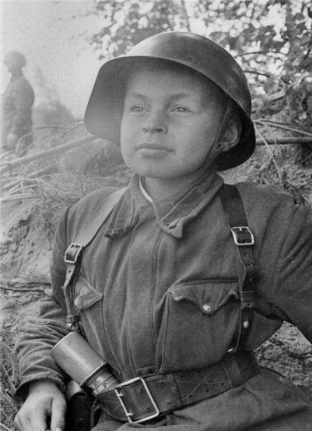

Slide 15
Первыми приняли на себя удар фашистского нашествия пограничники. Они оказали врагу героическое сопротивление

Slide 16
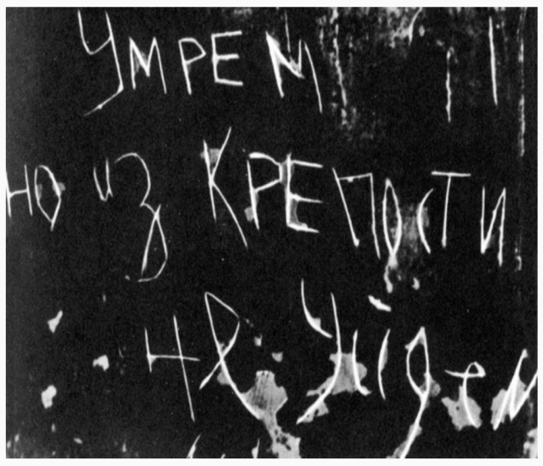
Воины писали на стенах крепости «Умрём, но из крепости не уйдём»

Slide 17
Осенью 1941 года фашисты начали наступление на Москву- на столицу нашей Родины. Гитлер приказал взять Москву любой ценой. Немецкие генералы готовили свои войска к параду на Красной площади.

Slide 18
Парад на Красной площади состоялся, но не тот, о котором мечтал Гитлер

Slide 19
7 ноября 1941 года состоялся традиционный парад советских войск. И прямо с парада бойцы уходили на фронт

Slide 20
«Велика Россия, а отступать некуда, позади – Москва»: так говорили наши бойцы и стояли насмерть. И они выстояли

Slide 21
На войне сражались не только мужчины. Но и женщины.

Slide 22
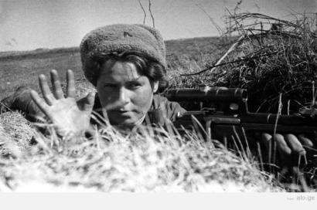
Они были медсестрами, врачами, связистами, разведчицами

Slide 23
Многих солдат спасли от смерти добрые женские руки

Slide 24
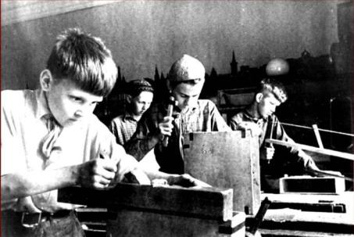
А в тылу старики, женщины, дети работали на заводах и фабриках

Slide 25
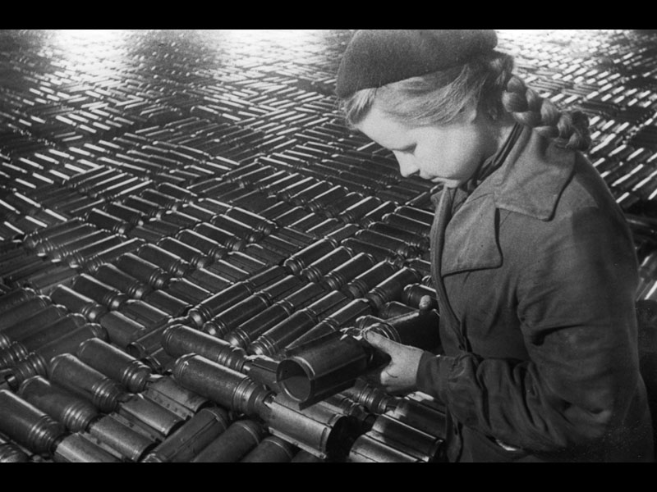
И днем и ночью делали снаряды, оружие для фронта, шили обмундирование для армии и многое другое

Slide 26
Война длилась долгих четыре года. Наша доблестная армия не только прогнала немцев с нашей земли, но и освободила народы других стран, захваченных гитлеровской Германией

Slide 27
Наши солдаты дошли до Берлина столицы Германии. И там, на самом главном здании, которое называлось Рейхстагом, был водружен наш флаг Победы

Slide 28
9 мая 1945 года закончилась война, и тот день стал самым светлым и любимым праздником Днем Победы! Во многих городах нашей страны прогремели залпы победного салюта!

